Slide 1
Extendiendo las capacidades de la IA con RAG
en .Net 10
Ing. Marcos Polischuk
Software architect

Slide 2



Algunos Conceptos
LLM
Capacidades principales
Limitaciones
Un modelo de lenguaje extenso (LLM) es un modelo estadístico de lenguaje, entrenado con una gran cantidad de datos, que se puede usar para generar y traducir texto y otros contenidos, así como realizar otras tareas de procesamiento de lenguaje natural (PLN). Claude, Deepseek, Gemini, GPT, etc
Los LLM son una tecnología clave en la que se basan los chatbots inteligentes y otras aplicaciones El objetivo es crear bots que puedan responder a las preguntas de los usuarios en diversos contextos mediante referencias cruzadas de fuentes de conocimiento autorizadas
Desafortunadamente, la naturaleza de la tecnología del LLM agrega imprevisibilidad en las respuestas del LLM. Además, los datos de entrenamiento del LLM son estáticos y agregan una fecha límite en los conocimientos que tienen.

Slide 3

El problema: Conocimiento fragmentado, costes crecientes
Múltiples fuentes desfragmentadas
Información dispersa por distintos sistemas
Información desactualizada
Imposibilidad de tracking
Respuestas inexactas debido a confusiones terminológicas
Impacto en las métricas
High AHT: Los agentes pierden tiempo buscando.
Low FCR: Información incompleta produce callbacks
Stressed CSAT: Respuestas lentas e inconsistentes
Compliance risk: Sin rastro de citaciones
La fragmentación del conocimiento genera respuestas inconsistentes entre los agentes, complica la incorporación de nuevos datos y hace prácticamente imposible la escalabilidad por temporadas. Cada consulta se convierte en una investigación manual a través de sistemas desconectados.
Notes:
AHT: Average Handle time - is a metric used by contact centers to measure how long each agent spends interacting with a customer. Stressed CSAT - Customer satisfaction

Slide 4

RAG al rescate!
La generación aumentada por recuperación (RAG - Retrieval Augmented Generation) es un framework de IA que combina las ventajas de los sistemas tradicionales de recuperación de información (como la búsqueda y las bases de datos) con las capacidades de los LLM. Al combinar tus datos y el conocimiento del mundo con las habilidades lingüísticas de los LLMs, la generación fundamentada es más precisa, actualizada y relevante para tus necesidades específicas.

Slide 5
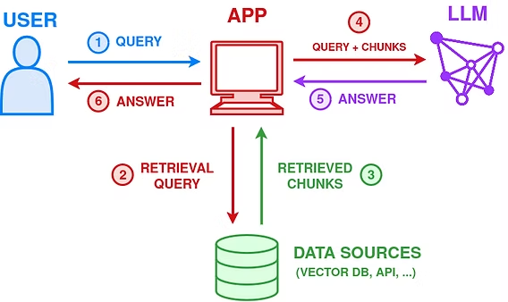
RAG al rescate!

Slide 6




Ejemplo de escenario de caso de uso
Sistema de tracking de pedidos
Cuando llega?
Requiere verificar los plazos de la póliza estándar con los datos de seguimiento en tiempo real del transportista para obtener horas de llegada estimadas precisas, no estimaciones genéricas.
Llegó dañado
Debe hacer referencia a los plazos de notificación establecidos en las políticas, los requisitos de evidencia (carga de fotos) y los flujos de trabajo específicos de reemplazo vs reembolso.
Cambié la dirección
Incluye restricciones específicas del operador, límites de tiempo, posibles tarifas y limitaciones del sistema; todo ello documentado por separado.
Demoras en transporte
Se necesita una función de búsqueda de SLA por operador, protocolos de comunicación proactivos y posibles políticas de compensación basadas en la gravedad de la demora.
Cada escenario demuestra la amplitud de las dependencias de datos y la complejidad a la que se enfrentan los agentes cuando la información reside en múltiples sistemas no conectados.
Notes:
SLA = Service Level Agreement

Slide 7
Propuesta de solución para el escenario
App que extiende soporte de LLM con RAG
Orquestación de múltiples fuentes
Procesamiento usando Gemini
Respuestas trazables
Realiza consultas inteligentes en paralelo usando políticas de PDF, informacion de registros en bases de datos SQL y API externa de seguimiento.
Sintetiza la evidencia recuperada en respuestas coherentes y contextuales.
Devuelve respuestas coherentes con citas verificables para cada hecho.
Un asistente de IA que reúne fuentes de conocimiento fragmentadas, elimina la búsqueda manual y ofrece respuestas fiables con total trazabilidad, todo ello a través de una única interfaz intuitiva.

Slide 8
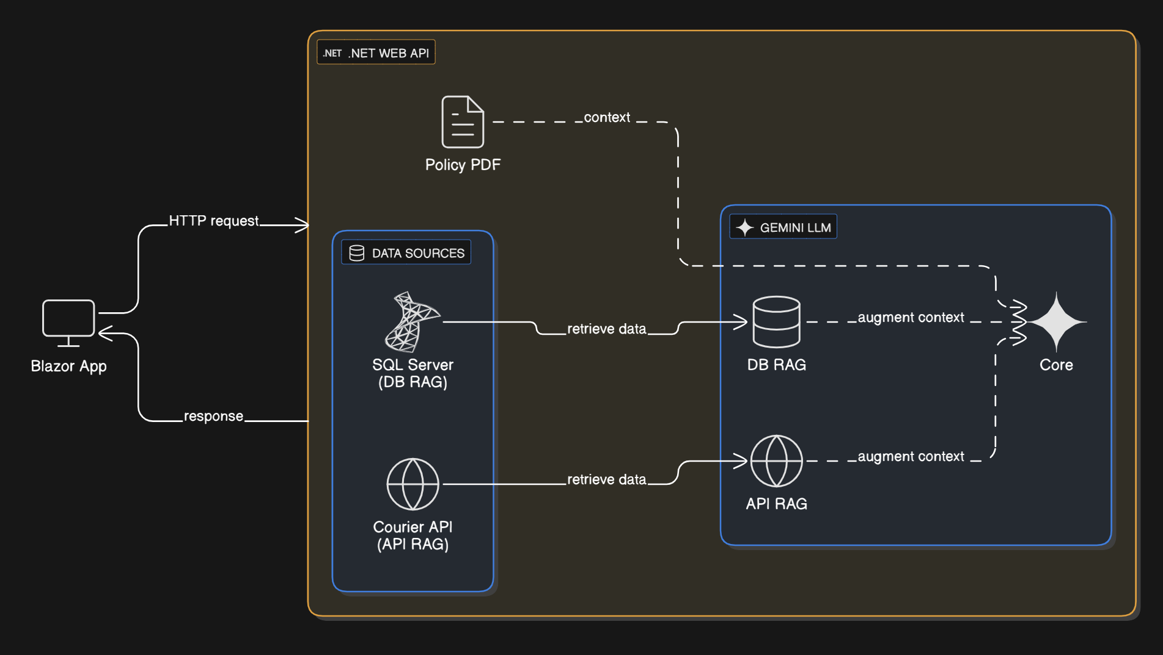

Slide 9

SmartSupport
POC demo

Slide 10
¿Preguntas?

Slide 11



Muchas gracias
@markfab182
https://github.com/MPolischuk/smartsupport
/marcos-fabian-polischuk

